Slide 1
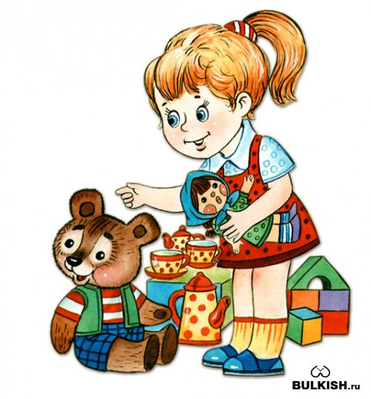
АДАПТАЦИЯ ДЕТЕЙ К ДЕТСКОМУ САДУ

Slide 2
АДАПТАЦИЯ
Адаптация (от лат. - приспособлять) - в широком смысле - приспособление к изменяющимся внешним и внутренним условиям.
Адаптацию в условиях дошкольного учреждения это процесс вхождения ребенка в новую для него среду и болезненное привыкание к ее условиям.

Slide 3
На процесс адаптации ребенка влияют
достигнутый уровень психического и физического развития,
состояние здоровья,
степень закаленности,
сформированность навыков самообслуживания,
коммуникативного общения со взрослыми и сверстниками,
личностные особенности самого малыша,
уровень тревожности и личностные особенности родителей.

Slide 4
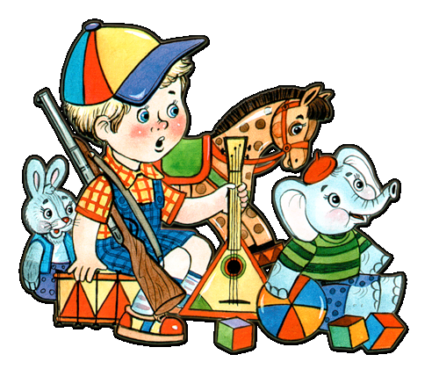
Показатели успешной адаптации
внутренний комфорт (эмоциональная удовлетворенность)
внешняя адекватность поведения (способность легко и точно выполнять требования среды).

Slide 5
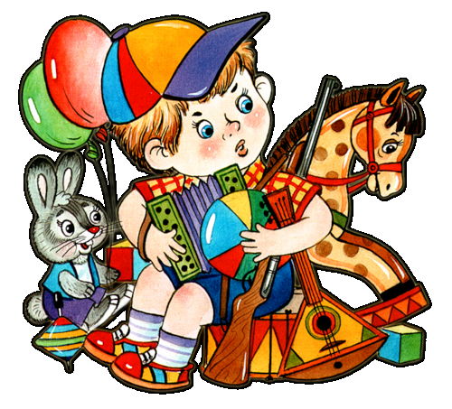
Степени тяжести прохождения адаптации к детскому саду:
1. Легкая адаптация
2. Средняя адаптация
3.Тяжелая адаптация
4. Очень тяжелая адаптация

Slide 6
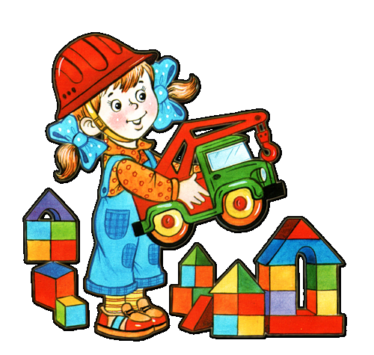
Рекомендации родителям
1. Режим дня, приближенный к режиму детского сада.
2. Приучить ребенка к длительному отсутствию родственников.
3. Сформировать у ребенка навыки самообслуживания
4. Подготовить ребенка морально .
5. Поощрять его стремление к общению со сверстниками.
6. Закалять ребенка.
7. Готовьте ребенку еду как в
детском саду.

Slide 7
Типичные ошибки родителей во время адаптации
Неготовность родителей к негативной реакции ребенка на дошкольное учреждение.
Обвинение и наказание ребенка за слезы
Не стоит планировать важных дел в первые дни пребывания ребенка к детскому саду.
Пребывание в состоянии обеспокоенности, тревожности.
Пониженное внимание к ребенку

Slide 8
Условия успешной адаптации.
1. Создание эмоционально благоприятной атмосферы в группе.
2. Работа с родителями, которую необходимо начинать до поступления ребенка в сад.
3. Правильная организация игровой деятельности в адаптационный период, направленная на формирование эмоциональных контактов "ребенок - взрослый" и "ребенок - ребенок".

Slide 9
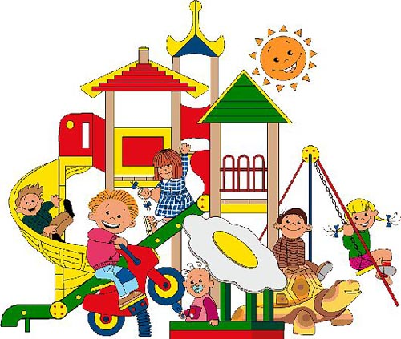
Исход адаптации.
Адаптационный период считается законченным, если:
Ребенок ест с аппетитом;
Быстро засыпает, вовремя просыпается;
Эмоционально общается с окружающими.
Играет.

Slide 10
Спасибо
за
внимание!

